Slide 1

1.3 集合的运算
Page 8 to 12

Slide 2
主要内容
集合的基本运算
集合运算的性质
集合间关系的证明
集合运算的应用
重点：集合运算的性质，等值演算。
难点：集合间的包含关系与相等关系的证明，以及集合运算的应用。

Slide 3

一、问题引入
已知关系数据库中的数据表R和S，试问如何实现两张表的合并，或从两张表中找出所有共同的元组，或从其中一张表中去掉另一张表中的元组 ？
数据表R 数据表S
姓名 | 学号
张三 | 190301
李四 | 190302
王五 | 190303
姓名 | 学号
张三 | 190301
王五 | 190303
张青 | 190304

Slide 4
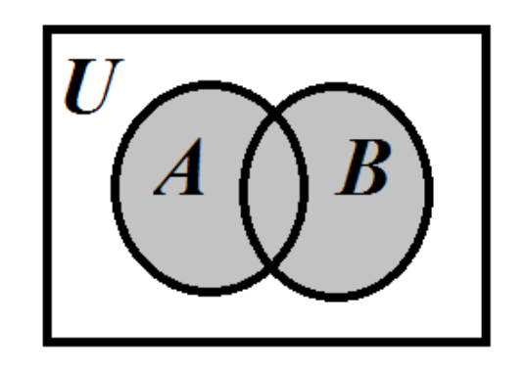
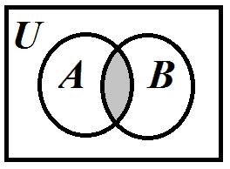
二、集合的运算
1、并
A∪B = {x | x∈A 或者 x∈B }
2、交
A∩B = {x | x∈A且x∈B }
A∪B
A∩B

Slide 5
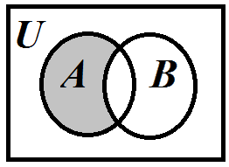
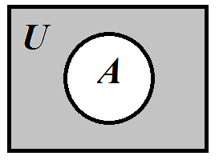
二、集合的运算
3、差
A−B = {x | x∈ A且x∉B }
4、补
  ∼A = U–A = {x | x∈U且x∉A }
A−B
~A

Slide 6
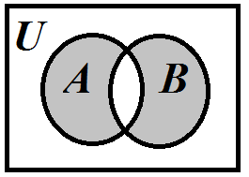
二、集合的运算
  5、对称差
  A⊕B = {x| x∈A且x∉B，或者x∈B且x∉A}
A⊕B

Slide 7
二、集合的运算
例1 已知全集U和集合A、B为
U={a, b, c, d, e, f, g}
A={a, b, c, d}， B={a, d, e, f}
求集合A和B的并集、交集、差集、补集和对称差集 。
解：A ∪ B = {a, b, c, d, e, f}
A ∩ B = {a, d}
A– B = {b, c }， B – A = {e, f }
∼A ={e, f, g}， ∼B ={b, c, g}
A ⊕ B = {b, c, e, f }
B ∪A =
B ∩A =
B ⊕A =

Slide 8
三、性质
1、基本定律
① 幂等律：A ∪ A = A
A ∩ A = A
② 交换律：A ∪ B = B ∪ A
A ∩ B = B ∩ A
A ⊕ B = B ⊕ A
③ 结合律：(A ∪ B) ∪ C = A ∪ (B ∪ C)
(A ∩ B) ∩ C = A ∩ (B ∩ C)
(A ⊕ B) ⊕ C = A ⊕ (B ⊕ C)

Slide 9
三、性质
④分配律：A ∪ (B ∩ C) = (A ∪ B) ∩ (A ∪ C)
A ∩ (B ∪ C) = (A ∩ B) ∪ (A ∩ C)
⑤吸收律：A ∪ (A ∩ B) = A
A ∩ (A ∪ B) = A
⑥零律：A ∪ U = U
A∩ ∅ = ∅
⑦同一律：A ∪ ∅ = A
A ∩ U = A
⑧排中律：A ∪ ∼A = U
⑨矛盾律：A ∩ ∼A = ∅

Slide 10
三、性质
⑩ 双重否定律： ∼ (∼ A) = A
⑪补交转换律 : A– B = A∩∼ B
⑫德⋅摩根律： ∼ (A ∪ B) = ∼A ∩ ∼B
∼(A ∩ B) = ∼A ∪ ∼B
A− (B ∪ C) = (A−B) ∩ (A−C)
A− (B ∩ C) = (A−B) ∪(A−C)
⑬(余补集) ∼∅ = U
∼U = ∅

Slide 11
三、性质
2、如何证明这些基本定律的正确性？
  以集合运算的定义为基础。
  以已经得到证明的基本定律为基础，利用集合等值演算。
例：证明A ∪ (B ∩ C) = (A ∪ B) ∩ (A ∪ C)
提示：以集合运算的定义为基础来证明
例：证明A ∩ (A ∪ B) = A
提示：基于已证明基本定律为基础来证明
Notes:
Α ∩(Α∪Β) = Α
= (Α∪∅) ∩ (Α∪Β) (同一律)
=Α∪(∅ ∩Β) （分配律）
= Α∪∅ （零律）
=Α (同一律)

Slide 12
四、集合间关系的证明
1、利用集合运算的定义来证明。
例2 对于集合A和B，证明A⊕B = (A–B) ∪ (B–A)
证明 ：（思路）
（1）证 A⊕B ⊆ (A–B) ∪ (B–A)
  （2）证 (A–B) ∪ (B–A) ⊆ A⊕B。
  由(1)(2)可知A⊕B = (A–B) ∪ (B–A)。
Notes:
证明 ：
（1） 对于任意x∈A⊕B，根据对称差的定义知：x∈ A且x∉ B，或者x∈ B且x∉A；又根据差集的定义知：x∈ A–B，或者x∈ B –A；再根据并集的定义知：x∈(A–B)∪ (B–A)。由此，A⊕B ⊆ (A–B) ∪ (B–A)。
（2）对于任意x∈(A–B) ∪ (B–A)，根据并集的定义知：x∈ A–B，或者x∈ B –A；又根据差集的定义知：x∈ A且x∉ B，或者x∈ B且x∉A；再根据对称差的定义知：x∈A⊕B 。由此， (A–B) ∪ (B–A) ⊆ A⊕B。
综上述，A⊕B = (A–B) ∪ (B–A)。证毕。

Slide 13
四、集合间关系的证明
1、利用集合运算的定义来证明。
例3 对于集合A、B和C，证明：如果A ⊕ B = A ⊕ C，则B = C。
证明：对于任意x∈B，分两种情形讨论。
情形一：x∈A。…，x∈C。故B ⊆C。
情形二：x∉A。…，x∈C。故B ⊆C。
同理，可证得C ⊆B。
综上知，如果A ⊕ B = A ⊕ C，则B = C。证毕。
Notes:
证明：对于任意ξ∈Β，分两种情形讨论。
情形一：ξ∈Α。由ξ∈Α及交集的定义，ξ∈Α∩Β。从而，由对称差的定义知ξ∉Α⊕Β，那么由已知条件得到ξ∉Α⊕Χ。假定ξ∉Χ，那么由差集的定义知：ξ∈Α–Χ；进而，由Α⊕Χ = (Α–Χ)∪(Χ–Α)知：ξ∈Α⊕Χ。矛盾。所以有ξ∈Χ。故Β ⊆Χ。
情形二：ξ∉Α。由ξ∈Β及差集的定义，ξ∈Β–Α。由Α⊕Β = (Α–Β)∪(Β–Α)知：ξ∈Α⊕Β，那么由已知条件得到ξ∈Α⊕Χ。再由Α⊕Χ = (Α–Χ)∪(Χ–Α)知：ξ∈Α–Χ或ξ∈Χ–Α。由于ξ∉Α，于是ξ∉Α–Χ。由此，ξ∈Χ–Α。进而ξ∈Χ。故Β ⊆Χ。
同理，可证得Χ ⊆Β。
综上知，如果Α ⊕ Β = Α ⊕ Χ，则Β = Χ。证毕。

Slide 14

四、集合间关系的证明
2、基于集合等值演算方法来证明。
例4 已知A∪B = A∪C，A∩B = A∩C，求证B = C。
证明： B = B∩(A∪B) （吸收律）
        = B∩(A∪C) （已知条件）
        = (B∩A)∪( B∩C) （分配律）
        = (A∩B)∪( B∩C) （交换律）
        = (A∩C)∪( B∩C) （已知条件）
        = (A∪B) ∩ C （分配律）
        = (A∪C) ∩ C （已知条件）
        = C （吸收律）

Slide 15
四、集合间关系的证明
练习：
试问下述推理是否成立，请给出理由。
A ∪ B = A ∪ C ⇒ B = C ?
A ∩ B = A ∩ C ⇒ B = C ?

Slide 16
五、集合运算的应用
例5 已知关系数据库中的数据表R和S，试问如何实现两张表的合并，或从两张表中找出所有共同的元组，或从其中一张表中去掉另一张表中的元组 ？
数据表R 数据表S
姓名 | 学号
张三 | 190301
李四 | 190302
王五 | 190303
姓名 | 学号
张三 | 190301
王五 | 190303
张青 | 190304

Slide 17
五、集合运算的应用
数据表R 数据表S
解：将表R和S分别表示成集合A和B，则
A={{张三, 190301}，{李四, 190302}，{王五, 190303}}
B={{张三, 190301} ，{王五, 190303}，{张青, 190304}}
则数据表R和S的并、交和差对应的集合即为A∪B，A∩B和 A−B，对应的数据表为：
姓名 | 学号
张三 | 190301
李四 | 190302
王五 | 190303
姓名 | 学号
张三 | 190301
王五 | 190303
张青 | 190304

Slide 18
五、集合运算的应用
A∪B={{张三, 190301}，{李四, 190302}，{王五, 190303} ，
{张青, 190304}}
A∩B={{张三, 190301} ，{王五, 190303}}
A−B ={{李四, 190302}}
数据表R和S的交
姓名 | 学号
张三 | 190301
王五 | 190303
数据表R和S的并
姓名 | 学号
张三 | 190301
李四 | 190302
王五 | 190303
张青 | 190304
数据表R和S的差
姓名 | 学号
李四 | 190302

Slide 19
五、集合运算的应用
例6 某IT公司准备招聘一些新员工，在此之前对公司员工进行了一次摸底。假设集合A表示有销售经历的员工集合，集合B是表示有项目管理经历的员工集合，集合C表示有研发经历的员工集合。试用上述三种集合描述下面各集合：
  （1）仅有研发经历的员工集合；
  （2）既有销售经历又有研发经历的员工集合。
解：（1）C−(A∪B)
（2）A∩C

Slide 20
小结与作业
小结
1、集合的并、交、差、对称差、补等运算；
2、集合运算的性质；
3、集合的包含、相等关系的证明；
4、集合运算的应用。
要求掌握集合运算的定义和性质，能够运用集合运算的相关定义和性质证明集合间的包含关系和相等关系，以及对实际问题的描述。
作业
P23：1.17①③⑤，1.18①③⑤

Slide 21

THE END, THANKS!

